Slide 1

Команда №3
«Система мотивации сотрудников»
Вознаграждение
Материальное
Нематериальное
Мотивационные тренинги
Обучение
Премии
Бонусы
Путевки
Оплачиваемый выходной
Оплачиваемый досуг
Оплачиваемые спорт. мероприятия
Грамоты
Знаки отличия
Фиксация на достижениях сотрудников
Грамоты
Устная похвала
Тренинги по эмоциональной разгрузке (# профилактика эмоционального выгорания)
Тренинги на сплочение коллектива (Тимбилдинг)
Tайм-менеджмент
Постановка целей
Разбор реальных ситуаций
Разбор сложных случаев и методы их разрешения
Обмен опытом с коллегами из разных регионов
Расширение компетенций
Индивидуальные траектории развития

Slide 2
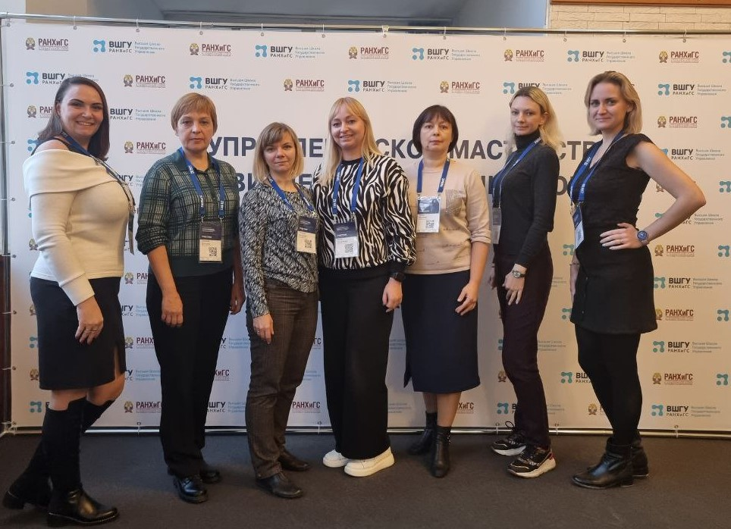
Команда №3 «Работаем на результат»
Состав:
Панферкина Юлия, Рязанская область
Шевелева Анна, Брянская область
Соколова Марина, Томская область
Досадина Татьяна, Московская область
Ершова Юлия, Калужская область
Шаповалова Анастасия, Смоленская область
Донцова Евгения, Воронежская область

